Slide 1

智慧校园服务及运营平台发展报告
PRESENTED BY 黄坚 | 2016

Slide 2
关于未来
About the future

Slide 3



使用过程
多元的服务
方便的找到
使用体验良好
教学、科研事务支撑
生活服务
信息化支撑服务
学习及相关事务办理
生活服务支撑
实践、就业、创业
流程数字化：效率、透明
数据决策支持
师生满意度：教学研、生活
教师
管理者
学生

Slide 4

建设过程
开发环境
运行支撑
运维服务
运营推广
开放的支撑平台，不被某个厂商绑架
丰富的应用与开发者，可见的应用界面及评价
自身从业人员技能的提升，行业的交流学习平台
清晰的需求定义
透明的开发过程，规范的交付
产品或增值服务接入
本地运维服务支撑
信息化主管部门及业务部门
服务提供商

Slide 5
关于过去
About the past

Slide 6
然而，我们忍了很久了，
这些问题，我们真的已经讨论太多次了…！
以MIS系统异构整合的技术体系架构已不合时宜
流程、数据、服务整合牵强、事实割裂
业务部门管理驱动而不是师生端价值驱动
业务部门管理驱动
而非师生端价值驱动
流程、数据、服务整合牵强、事实割裂
数据、服务整合牵强、事实割裂
运营数据缺失导致效率监管及优化依据体系缺失
运营数据缺失导致效率监管及优化依据体系缺失
流程割裂
外部增值服务的接入受阻
导致服务内容的提供过于局限
Notes:
以MIS系统异构整合的技术体系架构已不合时宜
业务部门管理驱动而不是师生端价值驱动
运营数据缺失导致效率监管及优化依据体系缺失
外部增值服务的接入受阻导致服务内容的提供过于局限

Slide 7
这次我们要彻底解决！

Slide 8
每个“服务”都仅解决用户的一个迫切需求
系统
服务
人事管理系统
业务流程梳理
服务碎片化>>
教职工年度考核填报
有明确的C
边界清晰
部门的职责边界是会持续变化的，业务系统边界是不清晰的。
需求精准定位
积累用户数据
拒绝模糊概念
只做边界清晰的服务应用
极致
快
不盲目追求数量
只追求单点极致
小步快跑
快速迭代
Notes:
口碑 专注 极致 口碑 快

Slide 9
C端用户
学生
教师
业务部门
校领导
人事系统
教职工报到注册
教职工信息管理
考核填报服务
教职工信息统计
迎新系统
迎新注册
业务流程梳理
服务碎片化>>
迎新流程管理
现场进度
统计分析
教务系统
学生选课
排课管理
课程统计
考试安排

Slide 10
统一“大”平台
+
（互联网的操作系统）
海量“小”应用

Slide 11
推送部分运营数据
项目交付
Campuscare
智慧校园云守护
Campuscrowd
智慧校园云工场
生产 | 交易 | APPstore
运行 | 运营
建设模式>>
校园应用集成平台WEAI
提供应用服务
沉淀运营数据
MIS系统
MIS系统
MIS系统
Campusphere
智慧校园信息服务开放平台
校园私有云平台
Notes:
这张图，给人的直接感觉，就是二种收入来源：交易流水佣金、年运营服务费，“产品销售收入”怎么表达更直接？

Slide 12
Campuscrowd
智慧校园云工场
Campuscare
智慧校园云守护
1
Campusphere
Campusphere
智慧校园信息服务开放平台

Slide 13
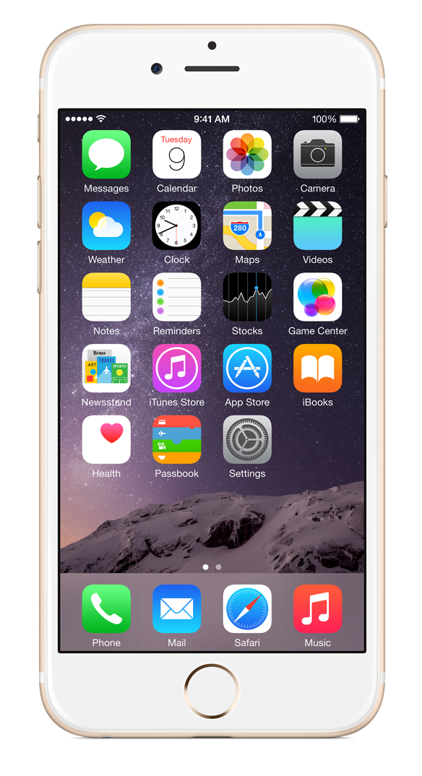

搭建大平台——校园私有云的运行平台
业务系统的构建模式发生了变化
真正基于SOA的模式
每个已经建设应用都成为可用的资产
而无需重新建设
体系架构重构
从功能机到智能机>>
管理与服务进行分离
满足C端用户需求进行重新设计

Slide 14
元数据管理工具
代码标准管理工具
数据流向规划工具
主数据管理工具
数据集成工具
数据共享接口发布工具
数据质量检查工具
数据备份工具
运行监控管理工具
应用门户组件
公共应用组件
管理中心
运营分析
Campusphere
智慧校园信息服务开放平台
主数据平台
服务总线
应用管理平台
自助服务平台
自助终端管理
管理端服务
报表集成管理
智能管理
服务注册管理
OSB集群
服务授权管理
服务授权管理
服务调用接口
身份管理平台
支付平台
收费项目管理
对账管理
退款管理
票据打印
进度监控
数据统计
身份管理
审计管理
监控管理
分级密码管理
数据存储
身份认证
对外服务

Slide 15
Campuscrowd
智慧校园云工场
Campuscare
智慧校园云守护
2
Campuscrowd
Campusphere
智慧校园信息服务开放平台

Slide 16

供需双方一起玩转软件众包平台
当前开发及交易模式
师生用户
采购模式变革>>
高校
企业
需方
供方
Campuscrowd
发布需求
选购产品
高校信息化垂直的软件众包平台
承接服务
服务应用的开发需求
600-1000 / 每所高校
2500所高校
累计2000万个服务开发需求
不了解其他的学校的建设情况
需求难以一次梳理清晰
需求的边界不清晰，兜底一切责任
需求梳理&原型、UI设计、程序开发、产品测试
金智

Slide 17
智慧校园云工场
Campuscrowd
技术工具
人
方法论及知识库
EMAP快速开发平台
开发者服务中心
服务交易跟踪
应用注册接入控制
降低开发成本，保证质量
培训、资格认定、服务
订单、需求交互、结项、支付
代码及配置管理、安全审查、接入配置
Notes:
共性模块工具化
培训服务线上化
分包过程标准化
开发者标签化
分包匹配智能化
质控流程标准化
过程管理规范化

Slide 18
表单、流程、业务逻辑快速开发工具
行业公共组件库
API库
前端交互模板库
在线课程与实训系统
开发者资格认定
开发者论坛
开发平台在线升级中心
EMAP快速开发平台
开发者服务中心
智慧校园云工场
CAMPUSCROWD
应用（APP)注册接入控制台
APP交易跟踪服务台
运营平台
代码、文档版本配置管理
代码安全审查（增值服务）
接入资源配置与注册管理
特定API适配提供（增值服务）
订单管理
需求交互协作系统
开发里程碑发布管理
结项管理
支付管理
应用超市
开发者运营分析
交易分析
C端用户评价

Slide 19
Campuscrowd
智慧校园云工场
Campuscare
智慧校园云守护
3
Campuscare
Campusphere
智慧校园信息服务开放平台

Slide 20
Campuscare
智慧校园云守护
不再以专家的评价作为标准
能用
用好
可用性、流畅性→自动化运维
基于量化数据，支持科学决策
实现IT基础运行环境、应用、平台与应用运行监控与分析，完成配置管理与升级
沉淀用户行为数据，业务流程执行效率透明化
Notes:
如果采用MIS系统来做，几十个系统；而采用MIS的方式，那是成百上千的服务。
如果没有解决建设模式的问题，采用碎片化服务的方式，不是把学校坑了吗？
外部的诉求：我们提出云化的方式，内外的诉求。95%的都无法把这套生态体系来维护好。
内部的诉求是：希望把所有的数据沉淀下来。

Slide 21
用户评价与反馈
用户使用行为数据
流程运转效率
满意度排行
API调度分布、效率
数据连接效率
组件运行性能
智慧校园云守护
CAMPUSCARE
系统配置服务中心
平台与应用运行监控与分析系统
应用运营监控与分析系统
平台与应用产品升级服务中心
基础运行环境监控
源代码
版本管理
系统配置参数管理
在线升级
网络硬件设备监控
主机操作系统监控
中间件数据库监控
安全层面监控
自动化报告输出

Slide 22
Campusphere
4月
产品发布
持续迭代
持续迭代
Campuscrowd
4月
平台发布
持续迭代
持续迭代
Campuscare
6月
平台发布
持续迭代
持续迭代
学生服务基本模块
教职工报到注册、档案管理、年度考核评审等
学生服务扩展模块
教职工招聘管理、薪酬、福利管理
教务服务、毕业审核
教职工上报报表、教职工进修请假考勤、岗位聘用等
迎新、就业、宿舍、离校
应用服务
招生、教务其他模块服务
产品孵化及市场验证
市场扩张
Q1
Q2
Q3
Q4

Slide 23
感谢聆听 请多指正

